Slide 1


Đo Lường
Giá trị

Slide 2

Điều phối Trò Chơi
Trò chơi này được xây dựng dựa trên Evidence Based Management (EBM), EBM là một khung làm việc, mà các tổ chức có thể sử dụng để đo lường giá trị sản phẩm, và đo lường cách mà sản phẩm đó được xây dựng. Việc đo lường có thể được kiểm tra để giúp gia tăng giá trị sản phẩm và cải tiến trong cách làm việc.
Scrum Facilitators is a Dutch-based training organization on a mission to help professionals become awesome Scrum facilitators. A Scrum Facilitator can be a Scrum Master, Product Owner, developer or leader. Great Scrum Facilitators understand the Scrum values & principles and use these to effectively implement Scrum with their teams and organizations.
Scrum Facilitators is a Scrum.org partner. Our classes are accredited, always up-to-date, fun, super interactive and always facilitated by two trainers to maximize your learning objectives. Our trainers are seasoned experts and Scrum.org certified Professional Scrum Trainers with substantial real life experience in various settings.
Bạn hãy đặt bốn Key Value Areas (KVAs), trên sàn bao gồm: Current Value, Time to Market, Ability to Innovate and Unrealized Value. Giải thích rõ về mỗi KVA cho người tham gia
Tạo ra hai nhóm, và đưa cho một nhóm những bảng màu xanh lá về Key Value Measures cards (KVMs) và nhóm còn lại bảng KVMs màu hồng còn lại.
Bước 1: Mời các nhóm riêng thảo luận và đặt KVMs vào đúng chỗ KVA phù hợp.
Bước 2: Mời cả hai nhóm, thảo luận cùng nhau kết quả và thay đổi các thẻ nếu cần. Chắc chắn rang kết thúc bước này, các thẻ KVM đã được đặt đúng vị trí của nó tương ứng với KVA.
Bước 3: Mời người tham dự, từng cá nhận nhìn vào KVMs và chọn một KVM mà họ cảm thấy ấn tượng. (Một yếu tố không phải là EBM KVM cũng có thể được chọn)
Bước 4: Mời người tham dự lập nhóm bốn người. Yêu cầu mỗi người giải thích tại sao họ chọn KVM đó, và thảo luận làm thế nào để áp dung chúng. (Trong trường hợp, yếu tố đo lường được chọn không phải là EBM, hay chú ý và thảo luận về nó, nó không phải là một yếu tố vô lý, những hiểu rằng tại sao yếu đó đó có thể gây vấn đề và thảo luận về những điều đó cởi mở.)
Based on the 2020 EBM Guide. Learn about Evidence-Based Management (EBM) at http://scrum.org/EBM
The Measuring Outcome game (v2) is licensed under
CC BY-NC-SA 4.0
By Scrum Facilitators Translated by ScrumViet

Slide 3
Reveals the value that the product delivers to customers, today
CURRENT VALUE
Giá trị mà sản phẩm của bạn hiện tại đang có

Slide 5
UNREALIZED VALUE
Giá trị tiềm năng trong tương lai có thể có được, nếu tổ chức có thể thoả được
mong muốn tiềm năng từ khách hang hoặc người dùng.

Slide 7
TIME TO MARKET
Khả năng và sự nhanh nhẹn của tổ chức trong việc tạo ra một sản phẩm hay dịch vụ mới

Slide 9
ABILITY TO
INNOVATE
Sự hiệu quả của tổ chức trong việc tạo ra một đổi mới mà qua đó đạt được sự hài lòng từ khách hàng.

Slide 11
Customer
Satisfaction

Slide 13
Defect Trends

Slide 15
Product
Cost Ratio

Slide 17
Change
Failure Rate

Slide 19
Installed
Version Index

Slide 21
Desired Customer Experience or satisfaction

Slide 23
Time to remove Impediment

Slide 25
Build & Integration Frequency

Slide 27
Time to Pivot

Slide 29
Production Incident Count

Slide 31
Release
Stabilization
Period

Slide 33
Lead Time
for Changes

Slide 35
Market
Share

Slide 37
Customer
Cycle Time

Slide 39
Time-to-Learn

Slide 41
Employee Satisfaction

Slide 43
Customer
Usage Index

Slide 45
Revenue
per Employee

Slide 47
Release
Frequency

Slide 49
Mean Time
to Repair

Slide 51
Lead Time

Slide 53
Innovation
Rate

Slide 55
On-Product
Index

Slide 57
Deployment Frequency

Slide 59
Technical
Debt

Slide 61
Time to
Restore Service

Slide 63
Active (Product) Code Branches

Slide 65
Time Spent Merging Code Between Branches

Slide 67
Time Spent
Context-Switching

Slide 69
Customer or User Satisfaction Gap

Slide 71
Đừng đo lường Output.
Đo lường Outcomes

Slide 73
Nó không phải là về những thước đó hay con số, mà đó là sự trao đổi, thảo luận cùng nhau.

Slide 75
Học thêm về
Evidence Based Management tại
http://scrum.org/EBM

Slide 77
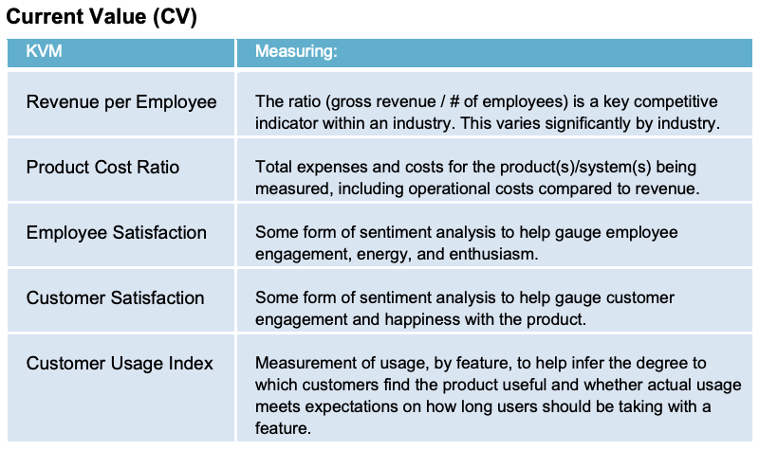
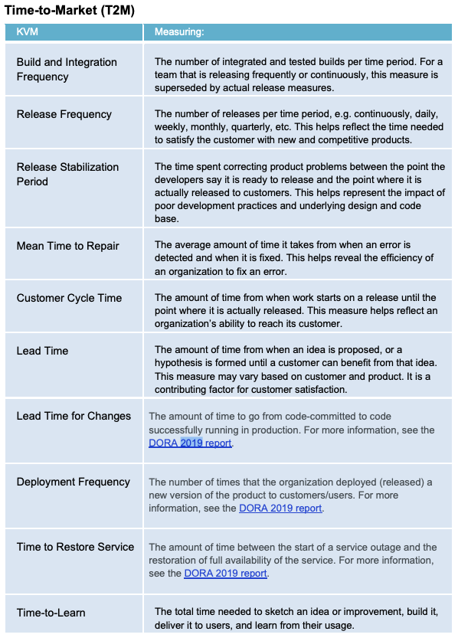
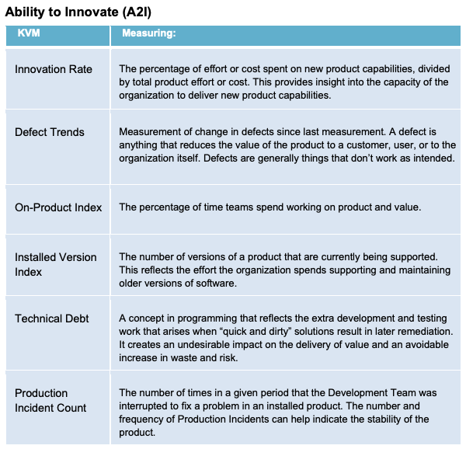
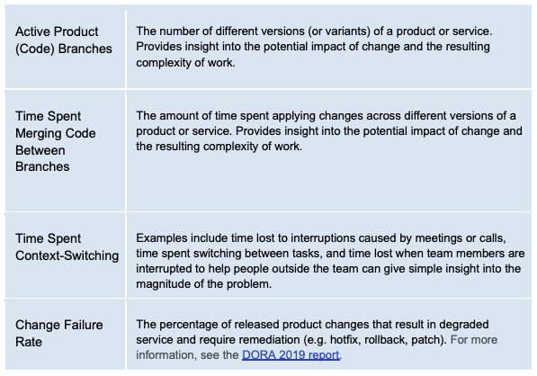
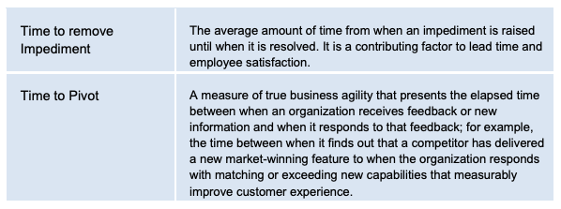
EBM Example Key Value Measures cheat sheet
Source: EBM guide 2020, http://scrum.org/EBM

